Slide 1

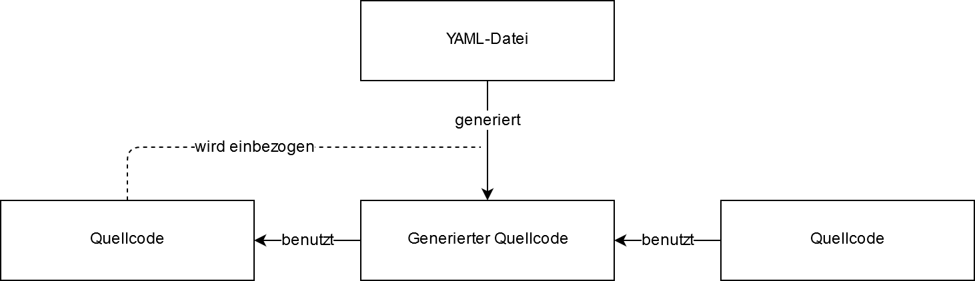
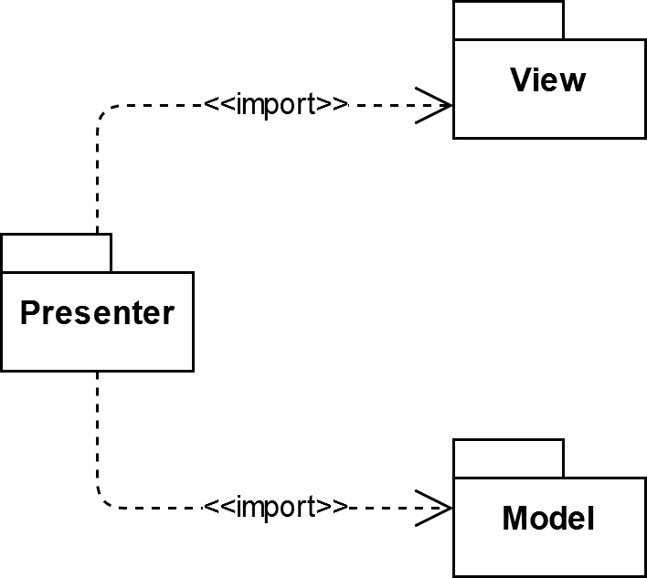
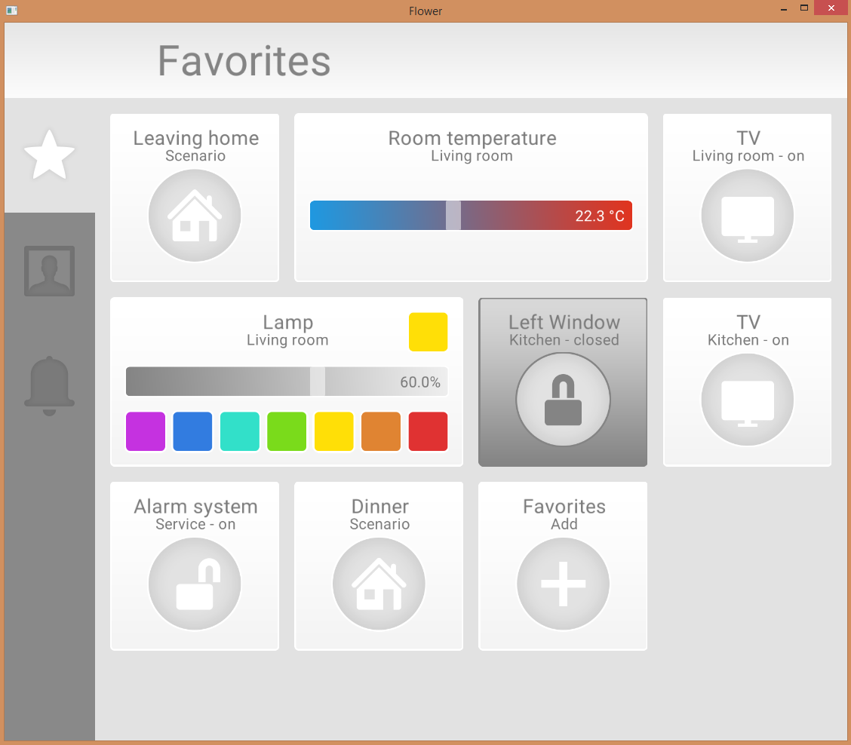
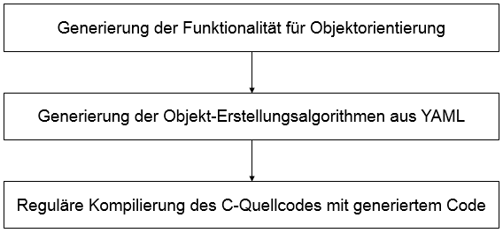
Hochschule
für Technik
und Wirtschaft
Dresden
Fakultät:
Informatik/Mathematik
Studiengang:
14/042/01
Thema:
Verfasst von:
Betreuerin:
2. Gutachter:
Kontakt E-Mail:
Moderne Ansätze zur Oberflächengestaltung für hardwarenahe Programmierung
Konstantin Merker
Prof. Dr.-Ing. Anna Sabine Hauptmann
Prof. Dr.-Ing. Georg Freitag
konstantin.coswig@gmail.com
Zielstellung:
In dieser Diplomarbeit soll eine neue moderne Technologie unter dem Namen Flower entstehen, welche eine hardwarenahe Programmierung für graphische Benutzeroberflächen ermöglichen soll. Es müssen dabei Lösungskonzepte entworfen werden, welche in die Technologie integriert werden. Diese sind durch eine prototypische Entwicklung zu validieren.
Die Leitthese der Diplomarbeit lautet: Es ist möglich, moderne Konzepte für graphische Benutzeroberflächenentwicklung für hardwarenahe Programmierung zugänglich zu machen und somit sowohl den Komfort in dem Bereich der Softwareentwicklung, als auch die Nähe zur Hardware beizubehalten, um eine effiziente Entwicklung zu ermöglichen.
Vorbetrachtungen:
Das Diplomarbeitsthema setzt zwei Schwerpunkte neben allgemeinen Anforderungen an Softwareentwicklung: Zum einen die Programmierung von graphischen Benutzeroberflächen und zum zweiten die hardwarenahe Programmierung.
Beide Bereiche wurden betrachtet und Anforderung, welche für die Bereiche relevant sind, ermittelt. Für den Bereich der hardwarenahen Programmierung steht die Rechnerkapazitäten-schonende Nutzung im Vordergrund. Dazu wurde für die Technologie die Programmiersprache C ausgewählt, welche wenig Abstraktion enthält, die Performance-lastig ist. Für den Aspekt der Implementierung von graphischen Benutzeroberflächen wurden verschiedene Software-Konzepte analysiert, beispielsweise das Software-Konzept des Model-View-Presenters (MVP). Das MVP-Konzept sieht vor, den Quellcode in die Bestandteile Model, View und Presenter zu zerlegen, wobei jeder Bestandteil eine eigene Funktion erfüllt. Das Model bildet die Anwendungsdomäne ab, der View die Benutzerschnittstelle und der Presenter dient als Vermittler zwischen dem View und dem Model und führt bei Änderungen von Variablenwerte entsprechende Updates durch. In folgender Grafik ist das Zusammenspiel zwischen Model, View und Presenter als Paketdiagramm dargestellt:
Dieses Software-Konzept wurde für den Prototypen verwendet. Für eine Objektorientierte Programmierung in C wurde die Imps Engine verwendet.
Auszeichnungssprachen:
Auszeichnungssprachen (zu engl.: „Markup Languages“) finden Anwendung in Technologien zur Implementierung von Benutzeroberflächen, beispielsweise XAML in der Technologie Windows Presentation Forms (WPF) von Microsoft.
Aus diesem Grund wurden sie im Rahmen der Diplomarbeit näher betrachtet und die Auszeichnungssprache YAML in die neu zu entwickelnde Technologie integriert. YAML wurde aus persönlicher Präferenz gewählt und weil die menschliche Lesbarkeit bei dieser Auszeichnungssprache im Vordergrund steht. Letzteres vereinfacht die Arbeit direkt an YAML-Dateien ohne graphischen Editor. Die Auszeichnungssprache dient dabei der Objekterstellung und wird wie folgt in die Technologie integriert:
Wie in der Abbildung zu erkennen ist, wird aus einer YAML-Datei neuer Quellcode generiert. Der generierte Quellcode kann von außerhalb eingebunden und verwendet werden. Dies ist durch den Block Quellcode rechts unten in der Abbildung visualisiert. Weiterhin ist festzuhalten, dass in den Schritt der Generierung zugrunde liegender Programmcode mit einbezogen wird. Dies bedeutet, dass die Funktionalität, welche bereits im Quellcode implementiert wurde, Auswirkungen auf das Generierungs-Verhalten hat. So können Klassen, Funktionen und Konstanten, welche im Quellcode hinterlegt sind innerhalb der YAML-Dateien wiederverwendet werden.
YAML ist wie andere Auszeichnungssprachen, beispielsweise HTML oder XML hierarchisch aufgebaut. Dadurch lassen sich Hierarchien von graphischen Elementen, insbesondere Layouts, gut abbilden.
Prototypische Entwicklung:
Für die prototypische Entwicklung wurde sich an der Applikation „Bosch Smart Home“ von der Robert Bosch GmbH orientiert. In Anlehnung an die Applikation wurde der Screen „Favorites“ über die neu entwickelte Technologie prototypisch nachgebaut, siehe dazu Screenshot rechts und mit Funktionalität versehen. Die Grafiken wurden durch Martin Krautschick erstellt. Für die Entwicklung wurden Lösungskonzepte für eine hardwarenahe Implementierung von Benutzeroberflächen entworfen und in die Technologie und damit den Prototypen integriert.
Für die Kompilierung des Prototypen, daher der Erstellung eines ausführbaren Programms, wurde das Build-Tool CMake Version 3.12.1 verwendet. In dem Build-Tool sind alle Bestandteile des Programmes entsprechend verknüpft und angegeben. Im Groben erfolgt die Kompilierung in folgenden drei Stufen:
In einem ersten Schritt wird Funktionalität generiert um eine objektorientierte Programmierung in C zu ermöglichen. Im zweiten Schritt erfolgt die Generierung der Objekt-Erstellungsalgorithmen aus den YAML-Dateien. Dabei wird sowohl im ersten Schritt als auch im zweiten Schritt C-Quellcode generiert, welcher in das bestehende Programm über Header-Dateien eingebunden wird. In einem letzten Schritt erfolgt die reguläre Kompilierung.
Es folgt ein Screenshot der Anwendung. Die Grafiken wurden durch Martin Krautschick erstellt:
Ergebnis:
Es konnte eine neue Technologie Flower entworfen werden, welche eine hardwarenahe Entwicklung von Benutzeroberflächen unter Verwendung moderner Software-Konzepte ermöglicht. Durch die prototypische Entwicklung konnte eine Reihe von Lösungskonzepten validiert werden, welche in die Technologie integriert wurden. Weiterhin konnte durch einen Vergleich nachgewiesen werden, dass sich Flower von bisherigen Technologien unterscheidet und somit anwendungsfallspezifisch einen Mehrwert darstellt.

